Slide 1
Тема презентации
Биография Пифагора

Slide 2
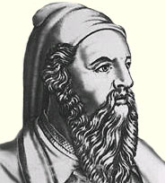
Биография Пифагора
Пифагор родился в Сидоне, Финикия, около 570 года до нашей эры.
Отец Пифагора, Мнесарх, был достаточно богатым человеком, чтобы дать сыну хорошее воспитание. Когда Мнесарх, отец Пифагора, был в Дельфах по своим торговым делам, он и его жена Партенис решили спросить у Дельфийского оракула, будет ли Судьба благоприятствовать им во время обратного путешествия в Сирию. Она сказала Мнесарху, что его жена носит в себе дитя и что у них родится сын, который превзойдет всех людей в красоте и мудрости и который много потрудится в жизни на благо человечества. Мнесарх был столь впечатлен пророчеством, что изменил имя собственной жены на Пифазис в честь Пифийской жрицы. Когда родилось дитя в городе Сидоне, Финикия, оно оказалось, как и говорил оракул, мальчиком. Мнесарх и Пифазис назвали его Пифагором.

Slide 3
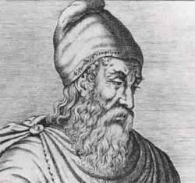
Биография Пифагора
Пифагор с ранних лет стремится узнать как можно больше. Он обучается в нескольких храмах Греции. Принято считать его первыми учителями Ферекида Сиросского и старца Гермодаманта. Первый прививает мальчику любовь к науке, второй – к поэзии Гомера.
В юном возрасте Пифагор отправился в Египет, чтобы набраться мудрости и тайных знаний у египетских жрецов. Диоген и Порфирий пишут, что самосский тиран Поликрат снабдил Пифагора рекомендательным письмом к фараону Амасису, благодаря чему он был допущен к обучению и посвящён в таинства, запретные для прочих чужеземцев.

Slide 4
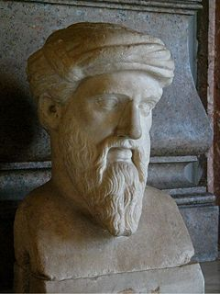
Биография Пифагора
Ямвлих пишет, что Пифагор в 18-летнем возрасте покинул родной остров и, объехав мудрецов в разных краях света, добрался до Египта, где пробыл 22 года (приобщается к математике и создает из нее центр своей философской системы), пока его не увёл в Вавилон в числе пленников персидский царь Камбиз, завоевавший Египет в 525 до н. э. В Вавилоне Пифагор пробыл ещё 12 лет, общаясь с магами, пока наконец не смог вернуться на Самос в 56-летнем возрасте, где соотечественники признали его мудрым человеком.
В Кротоне (Южная Италия) Пифагор основывает школу – пифагорейский союз. Только тех, кто прошел многие ступени знаний, Пифагор называет своими ближайшими учениками и допускает во двор своего дома, где беседует с ними.

Slide 5
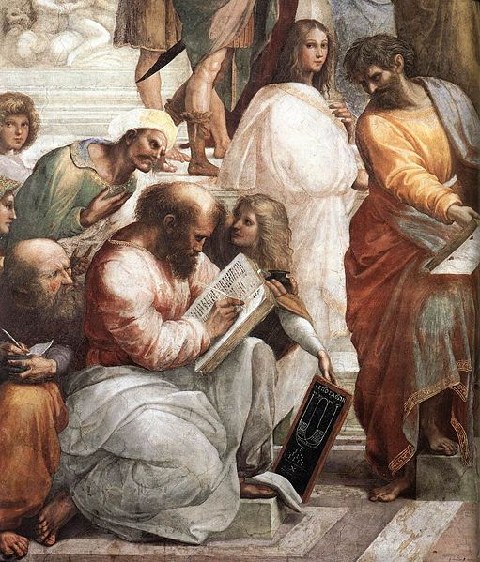
Биография Пифагора
Пифагорейцы занимаются геометрией, математикой, гармонией, астрономией. Пифагор одним из первых заявляет, что Земля имеет форму шара, а Солнце, Луна и прочие планеты имеют собственную траекторию движения.
В возрасте примерно 60 лет Пифагор женится на Феано, одной из своих учениц. У них рождается 3 детей (два сына и дочь), и все они
становятся последователями своего отца.

Slide 6
Этика Пифагорца
А к лишней роскоши стремиться нам не нужно,
Не оскверняйте дом, живите лучше дружно.
Во всем умеренность нужна и простота,
Стремленье к знаниям и радости ума.
Ведь в пору юношества страсть всегда кипит,
А коль не ты, то кто же эту страсть смирит?
Все люди родственники, помните об этом,
И строго следуйте божественным заветам.
Все благородные друг другу братья в жизни,
Хоть не знакомы, единяются по мысли.
К животным нужно относиться как к друзьям.
Не убивать их и не есть – совет мой вам.
И в проявлении эмоций знайте меру:
Не быть унылым иль орущим, для примера…

Slide 7
Акусмы. высказывания Пифагора, предназначенные для слушания и размышления
Любые трудности, труды – зовутся благом.
А наслаждения любые – зла оврагом.
Волшебный Остров... Где хранится Мир мечты?
Днем – в храме Солнца, а для ночи – храм Луны.
Слезою Крона называют люди Море.
В нем бездна времени: и радости, и горя.
А половиной дела явится начало,
Коль дело праведною мыслью прозвучало.

Slide 8
Вопросы Семи Мудрецов
Что всех разумнее? Разумнее всех Время.
Хранит прошедшее, а будущему – семя.
А что по мудрости второе на века?
Давать вещам и всем явленьям Имена.
А что полезнее всего? Ее зовут
Все Добродетелью, и в каждом веке чтут.
А что вредней всего? Вредней всего Порок.
Одним присутствием своим несет уж рок.

Slide 9
Наставления Пифагора
Не разрушайте, что Природой вам дано.
Душа и тело – храм божественный – одно.
Обзавестись потомством следует тебе,
Пусть поклоняются богам – вот свет в судьбе.
Во всем умеренность цени и соблюдай.
Через весы и через меру не шагай.
Сначала правую сандалию подвяжи.
А омовенье ног ты с левой и начни.
Взаимосвязь всего, что есть – венок судьбы.
Так не ощипывай его, а береги.

Slide 10
Афоризмы Пифагора
Вот первая важнейшая наука:
Вещь каждую лишь именем ее
Зови, и это главное звено,
Связующее формы с ролью звука.
Роль звука – содержание для формы.
Бокал с вином звучит не как пустой…
И звук не возникает сам собой.
Он – плод взаимодействия, суть нормы.
Законы государства – на втором
Почетном месте, после добрых нравов.
Народы! Чтите больше всех уставов
Важнейший из законов – Добрый Дом.

Slide 11
Итог
Пифагор был очень великим человеком.На его теоремах построено наше нынешнее обучение.Он очень многого добился в сфере философии, политики,математики.Им был основан пифагореизм. Пифагору приписывается изучение свойств целых чисел и пропорций, доказательство теоремы Пифагора и др.

Slide 12
Над презентацией работали
Ученики 8а класса.Воротынской средней школы.
Ильичёв Александр-основное оформление.
Ладейнов Дмитрий- основная информация.
Харитонов Антон-помощь в оформлении.
Финогеев Александр- основные фото
информационный сайт- http://taina.aib.ru/biography/pifagor.htm

Slide 13
Спасибо за внимание!!!!!!!

